Slide 1
PORTFOLIO / 2026
4 PROJECTS
AI & Automation
Developer Portfolio
01 Telegram Support
Customer support
02 Lead Automation
Портфолио проектов по разработке ботов,
автоматизации и AI-интеграциям
Lead capture + CRM
03 WhatsApp Business
Telegram • WhatsApp • Python • n8n • DeepSeek
Messaging integration
04 AI Sales Assistant
AI + CRM + escalation
Русская / English project documentation
AI & AUTOMATION PORTFOLIO • PYTHON • n8n • MESSAGING • AI

Slide 2
Четыре проекта — четыре практических сценария
02
Four projects · practical automation use cases
01
02
Telegram Customer Support Bot
Telegram Lead Bot + n8n
Поддержка, FAQ и приём заявок
Сбор заявок, маршрутизация и CRM
Python · Telegram · SQLite
Python · aiogram · n8n · Sheets
03
04
WhatsApp Business Bot
AI Sales Assistant
Webhook-интеграция и автоответы
AI-ответы, CRM и уведомления менеджеру
Python · FastAPI · Evolution API
n8n · DeepSeek · WhatsApp · Telegram
AI & AUTOMATION PORTFOLIO • PYTHON • n8n • MESSAGING • AI

Slide 3
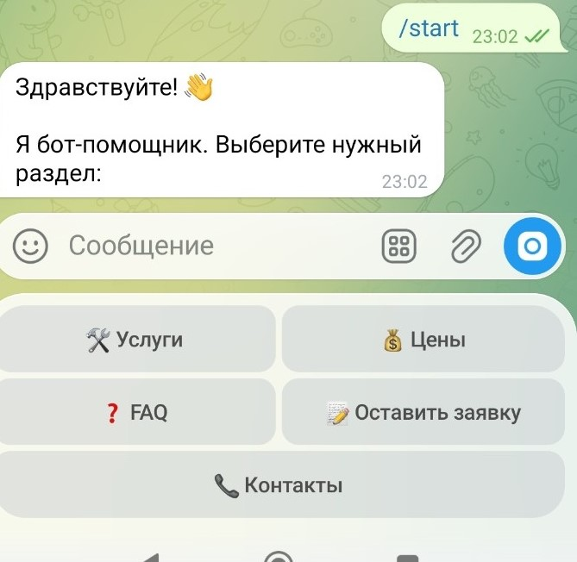
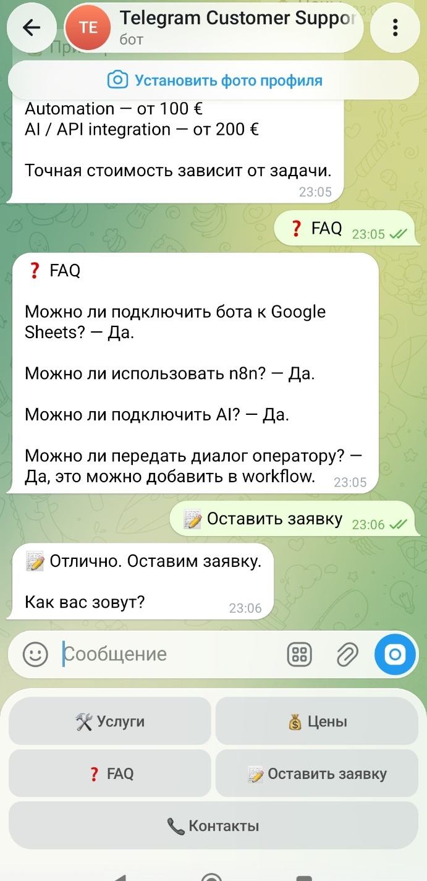
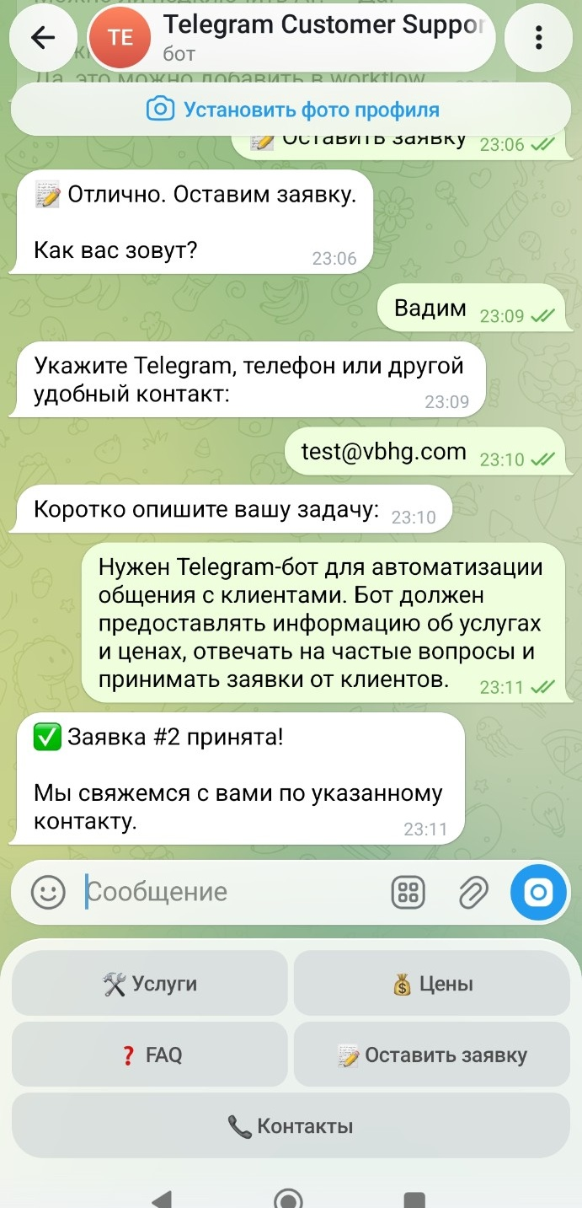
01 Telegram Customer Support Bot
03
Клиентская поддержка и последовательный сбор заявок / Customer support & lead intake
ВОЗМОЖНОСТИ / FEATURES
• Меню услуг, цены и FAQ
• Пошаговый сбор имени, контакта и задачи
• Подтверждение принятия заявки с номером
ТЕХНОЛОГИИ / STACK
Python · Telegram Bot API · SQLite
Ручная проверка: /start, Services, Prices, FAQ
Тестовая заявка принята: #2
AI & AUTOMATION PORTFOLIO • PYTHON • n8n • MESSAGING • AI

Slide 4
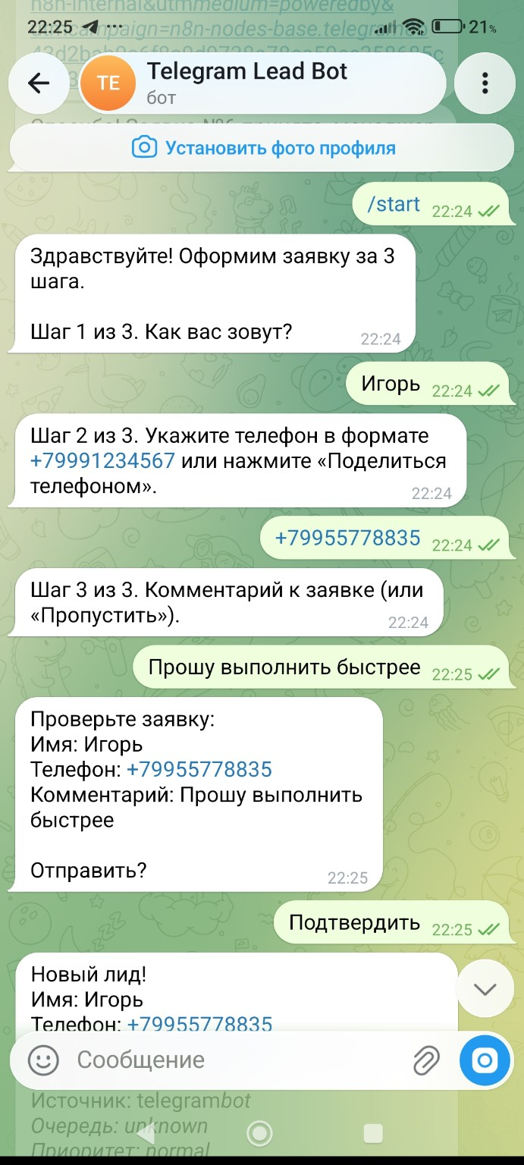
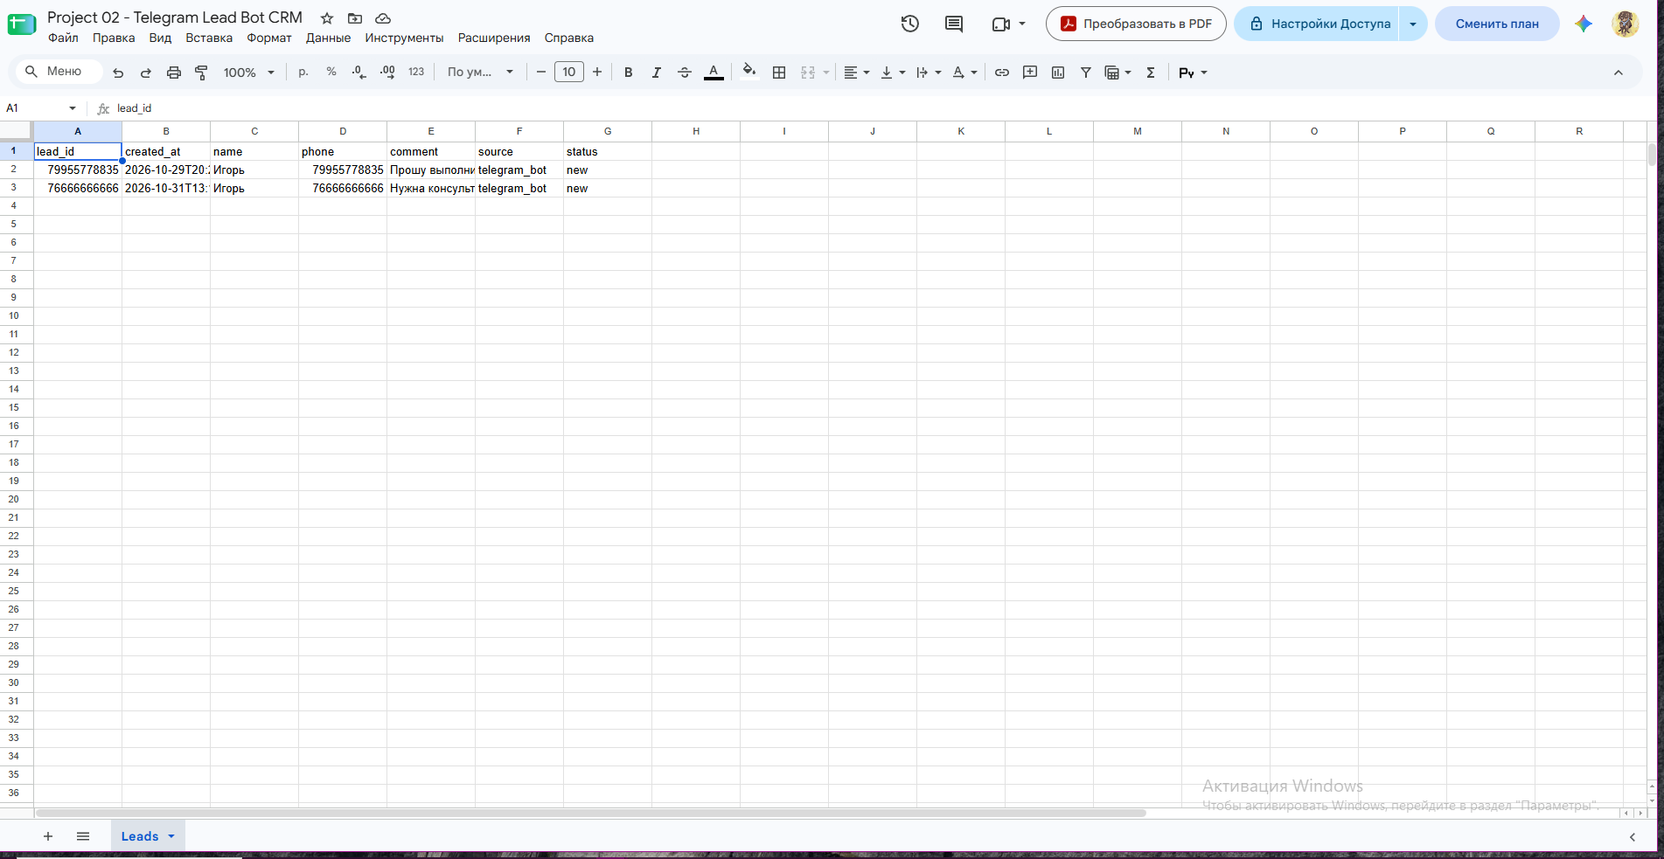
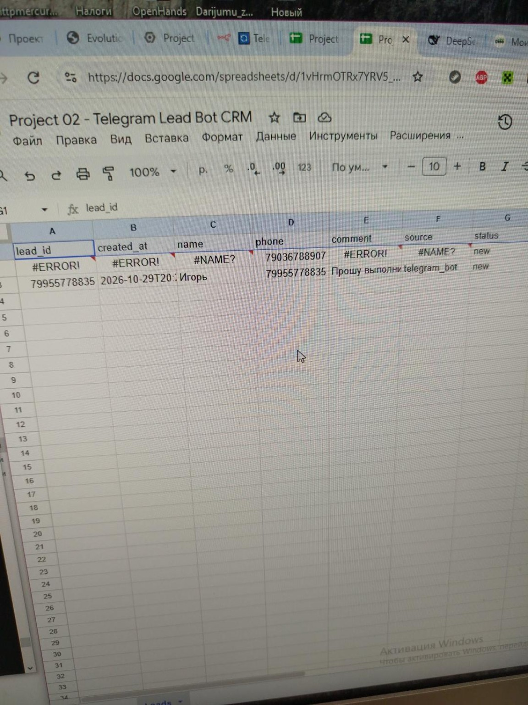
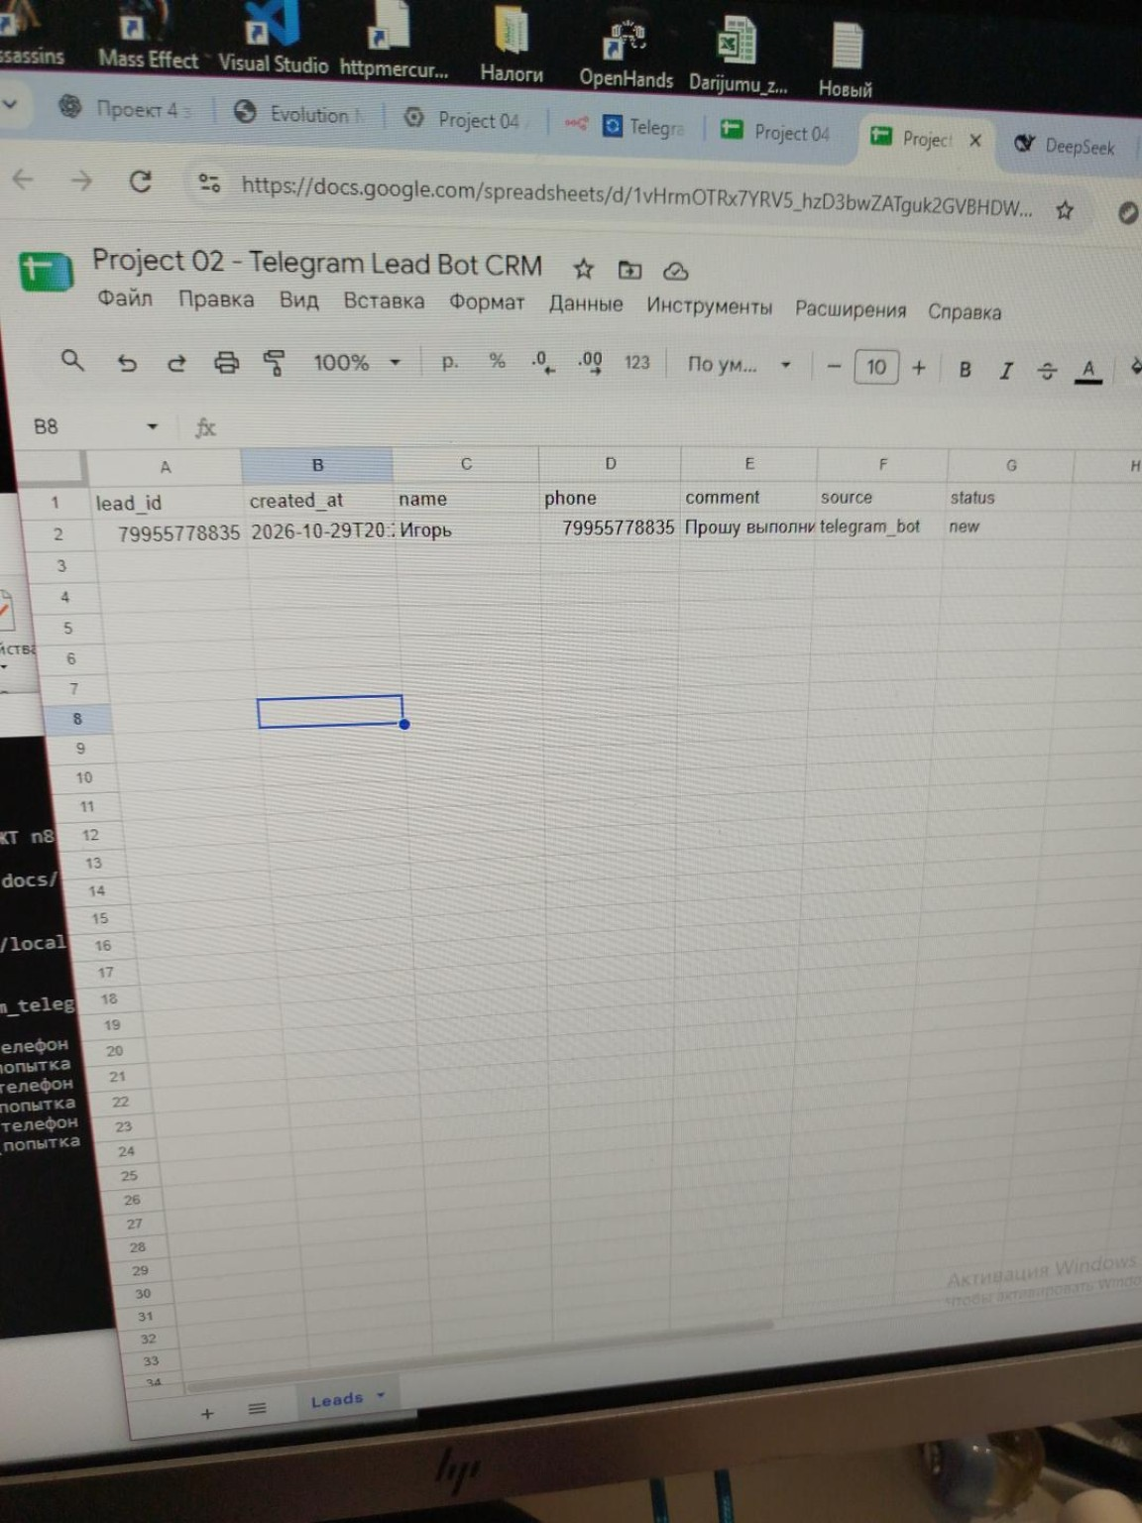
02 Telegram Lead Bot + n8n
04
От Telegram-формы до маршрутизации и CRM / From Telegram form to routing & CRM
ЦЕПОЧКА / FLOW
Telegram → Python bot → SQLite → n8n
→ routing → manager notification + Google Sheets CRM
Подтверждение данных до отправки
ПРОВЕРКА / VERIFICATION
• 249 автоматических тестов — последний записанный результат
• Проверена high-priority маршрутизация
• Уведомление и запись CRM подтверждены
AI & AUTOMATION PORTFOLIO • PYTHON • n8n • MESSAGING • AI

Slide 5
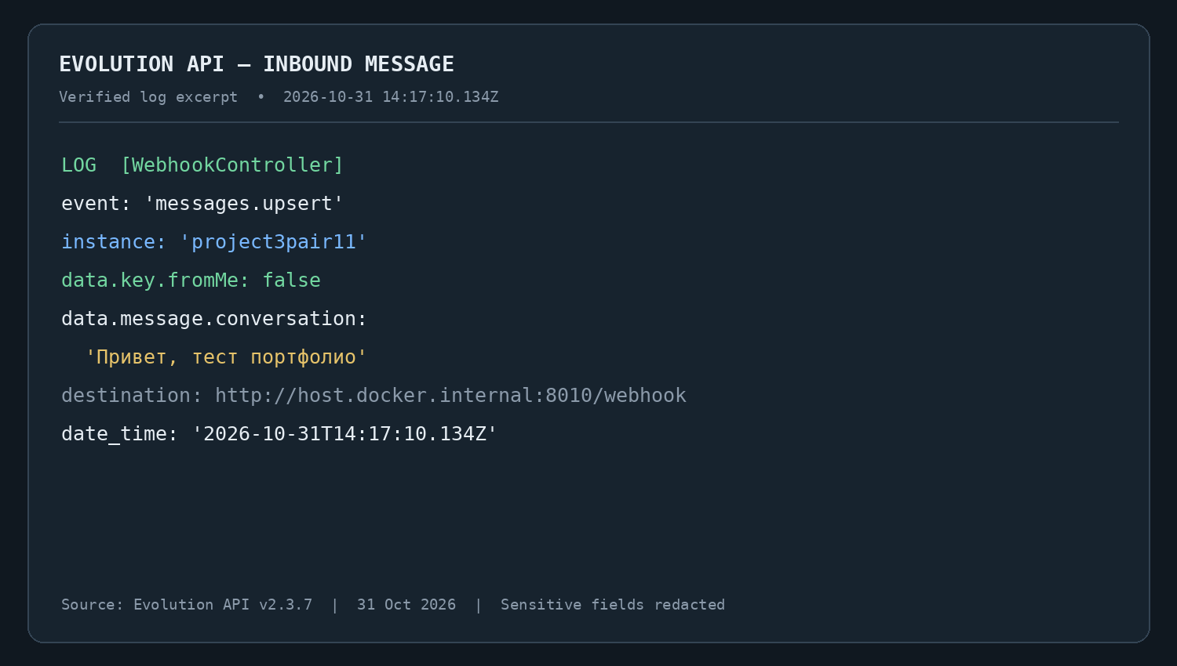
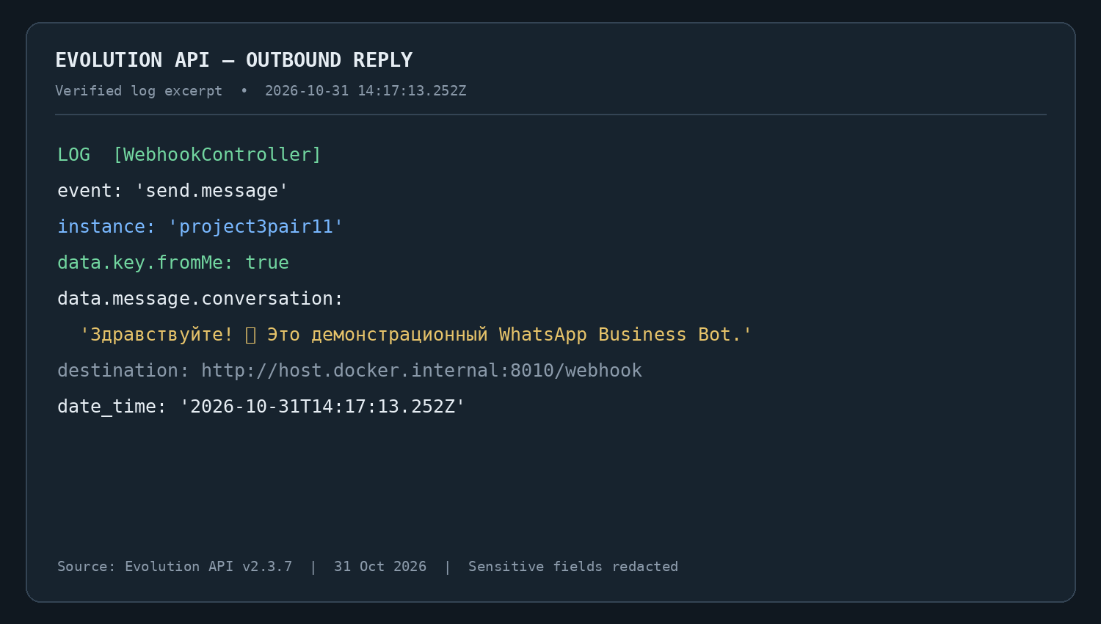
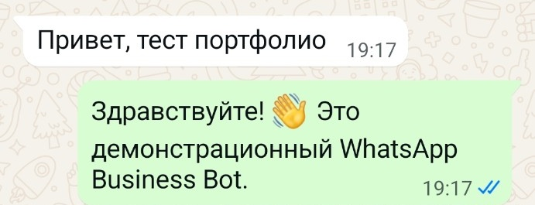
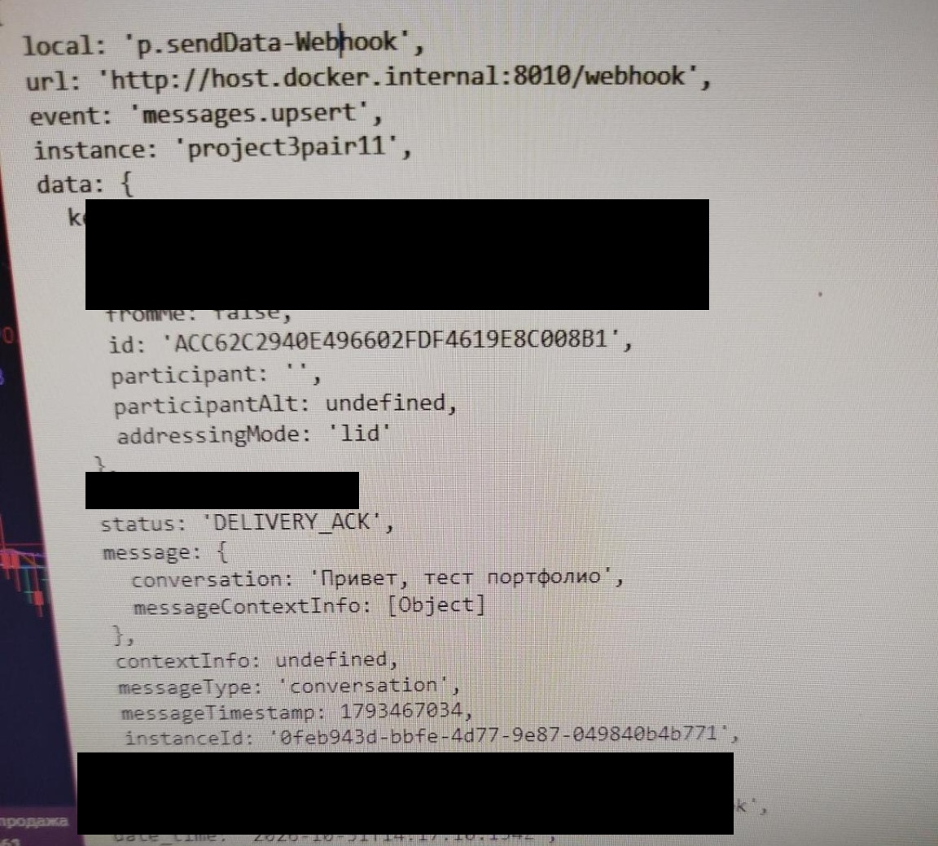
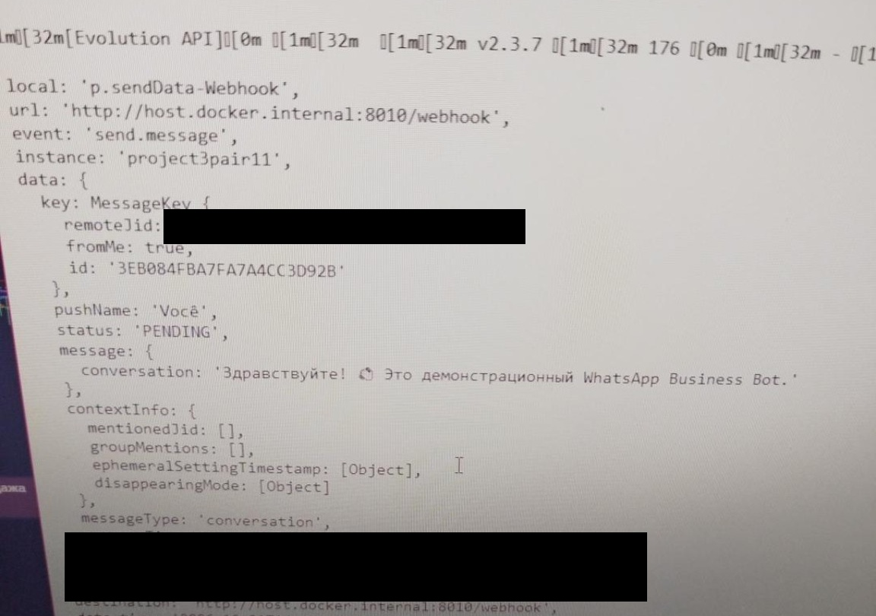
03 WhatsApp Business Bot
05
Реальная интеграция WhatsApp через Evolution API / Live WhatsApp integration
WhatsApp → Evolution API → FastAPI webhook → bot logic → sendText → WhatsApp
Проверено: входящее событие, автоматический ответ и получение ответа на втором устройстве. | 113 pytest passed (recorded suite).
AI & AUTOMATION PORTFOLIO • PYTHON • n8n • MESSAGING • AI

Slide 6
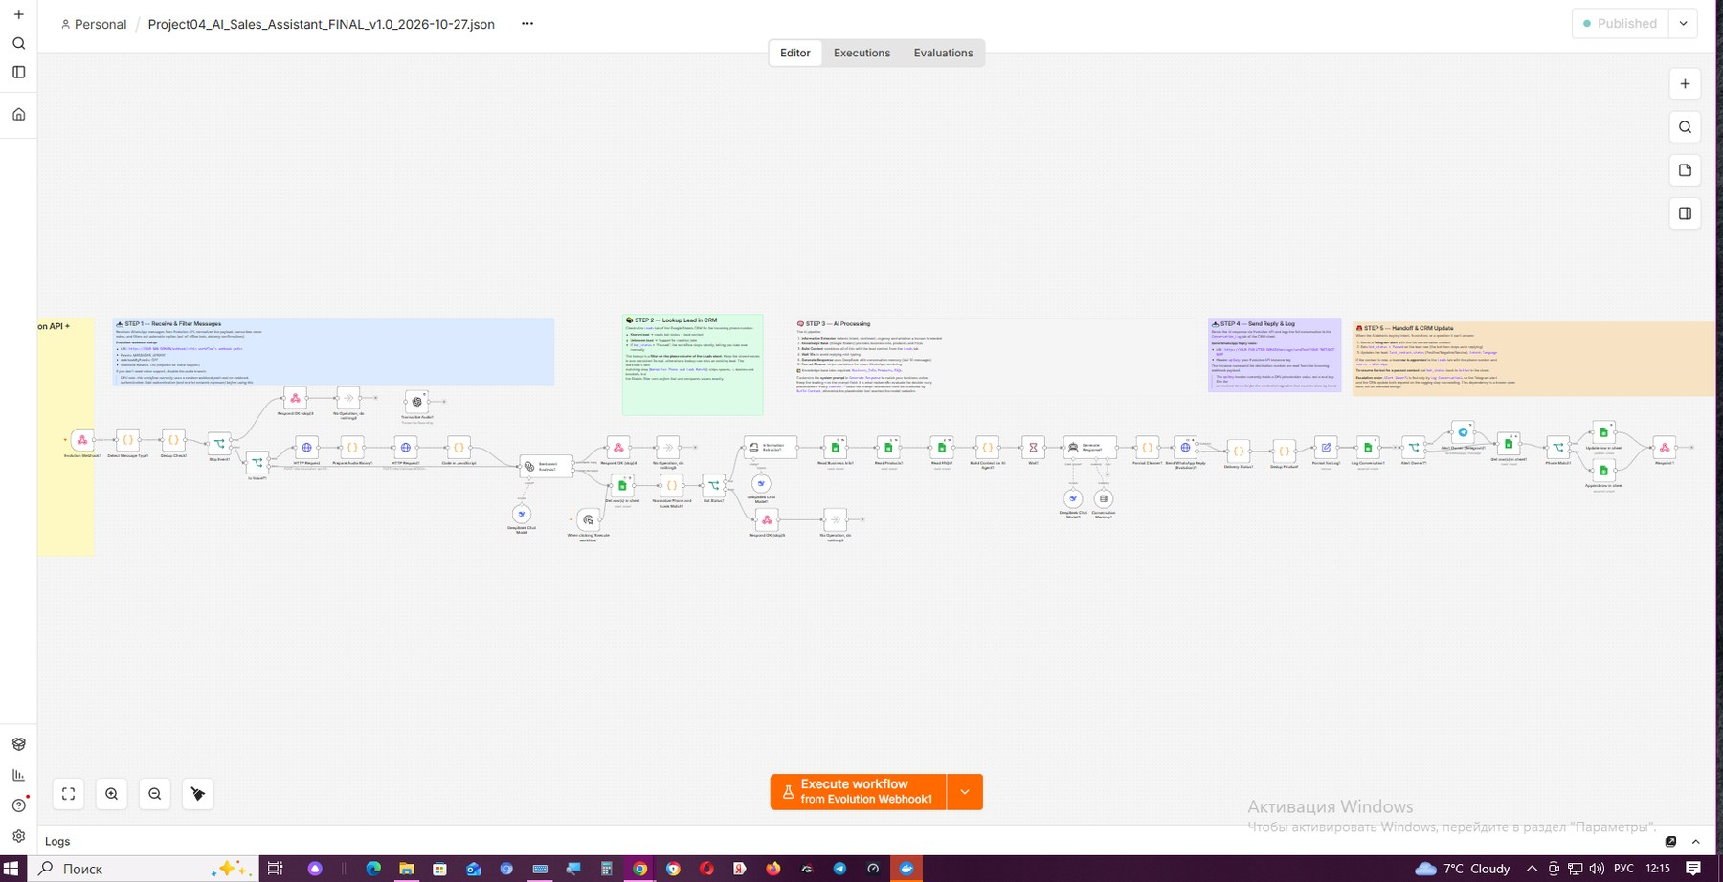
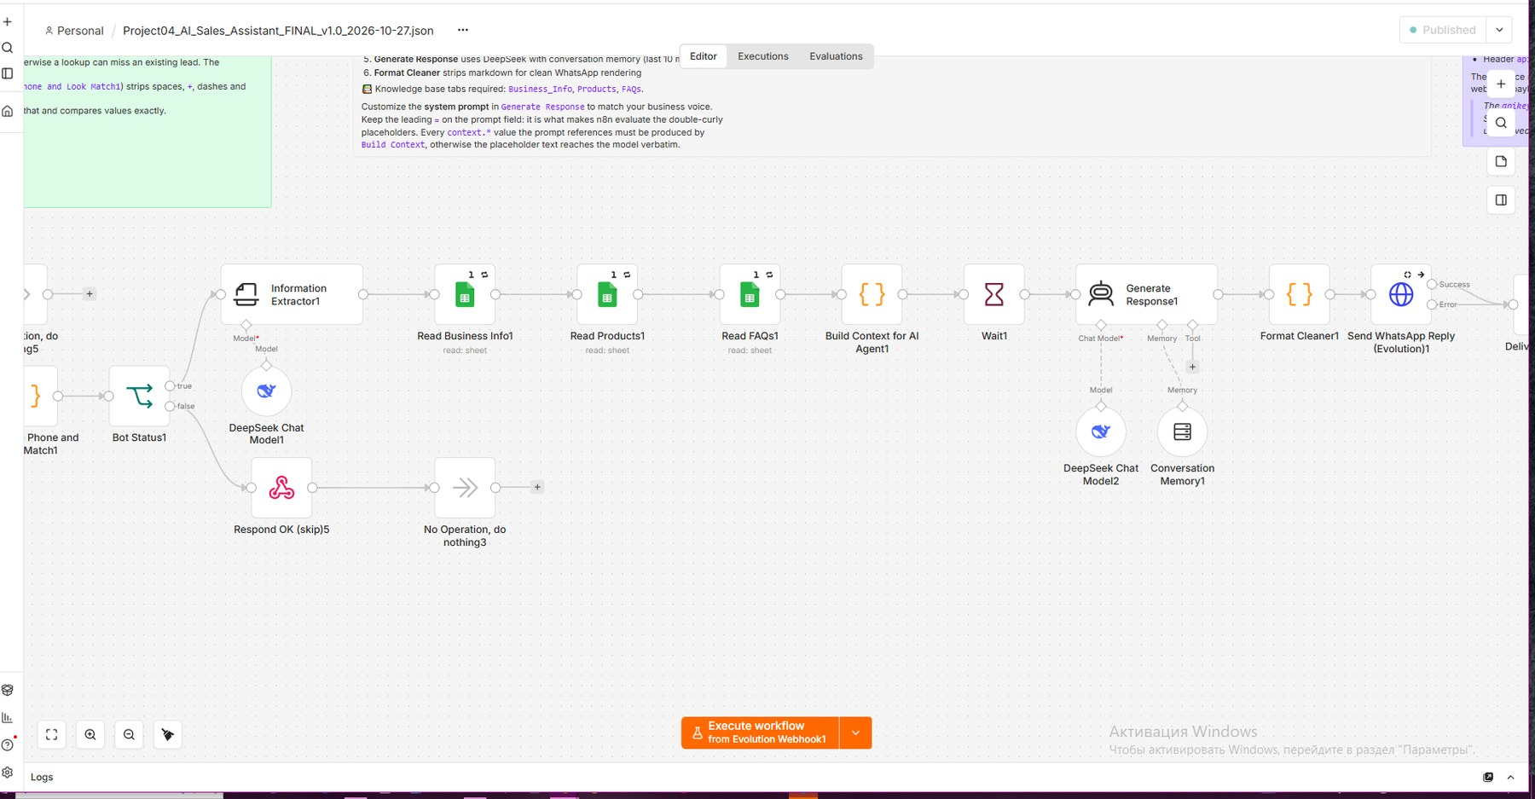
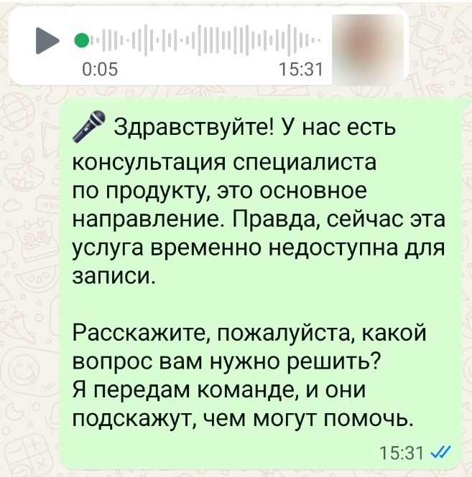
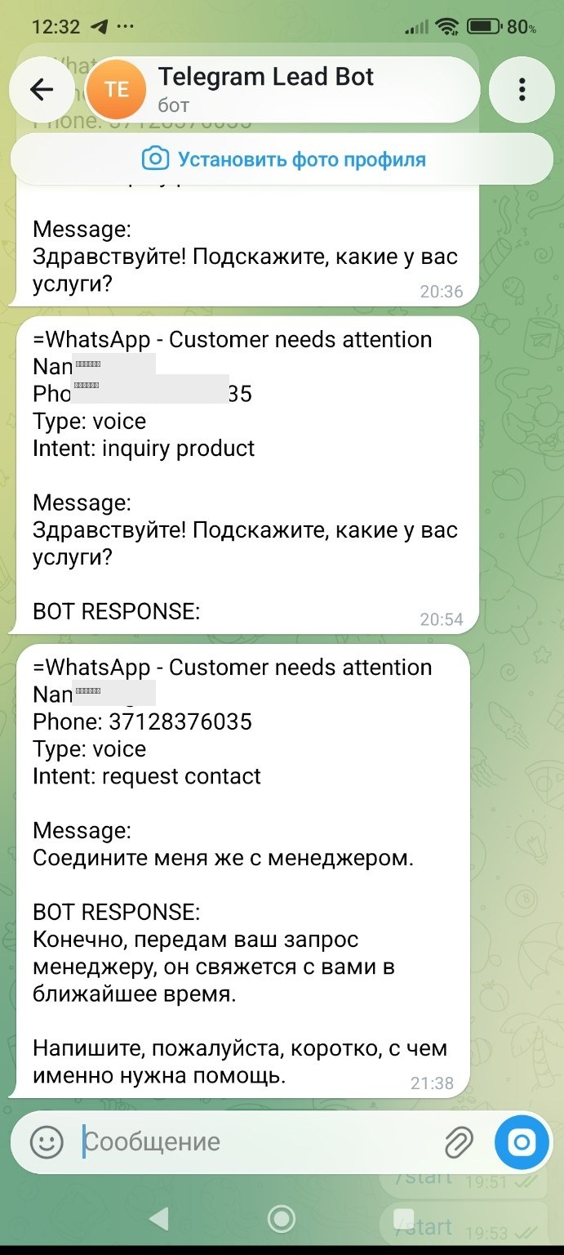
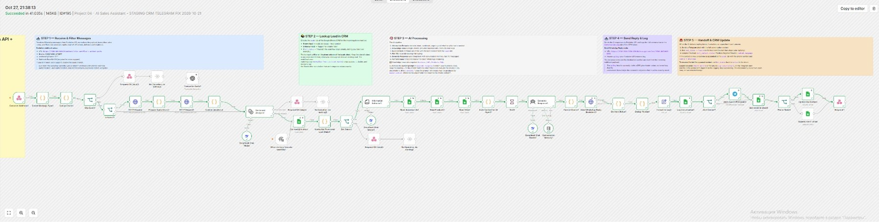
04 AI Sales Assistant
06
AI-обработка WhatsApp, CRM и передача менеджеру / AI-assisted WhatsApp, CRM & escalation
WhatsApp — customer channel • Telegram — manager alerts • Google Sheets — CRM
AI & AUTOMATION PORTFOLIO • PYTHON • n8n • MESSAGING • AI

Slide 7
Как устроены проекты
07
Architecture patterns across the portfolio
01 Support Bot
Telegram
›
Python bot
›
SQLite
02 Lead Automation
Telegram
›
Python + SQLite
›
n8n routing
›
Google Sheets
03 WhatsApp Bot
WhatsApp
›
Evolution API
›
FastAPI + bot logic
›
WhatsApp reply
04 AI Sales Assistant
WhatsApp
›
Evolution API + n8n
›
DeepSeek + CRM context
›
Reply / Telegram alert
Схемы показывают логические потоки на уровне проекта; детали конфигурации приведены в README.
AI & AUTOMATION PORTFOLIO • PYTHON • n8n • MESSAGING • AI

Slide 8
Что подтверждено тестами
08
Verified scenarios — not unqualified production claims
01
Рабочие сценарии Telegram
/start, Services, Prices, FAQ, приём заявки
02
Lead automation
249 automated tests recorded; high-priority routing verified
03
WhatsApp E2E
Inbound event → bot processing → reply received on second device
04
AI Sales Assistant
WhatsApp voice scenario, CRM logging, Telegram manager alert, successful n8n execution
Результаты относятся к конкретным проверенным сценариям и тестовым конфигурациям.
AI & AUTOMATION PORTFOLIO • PYTHON • n8n • MESSAGING • AI

Slide 9
Публичная версия и безопасность
09
Public portfolio materials are curated for review
В ПУБЛИЧНОЙ ВЕРСИИ / INCLUDED
НЕ ПУБЛИКУЕТСЯ / EXCLUDED
• README на русском и английском
• Скриншоты реальной работы
• Выбранные исходные файлы
• Примеры конфигурации без секретов
• Очищенные демонстрационные workflow
• Описания архитектуры и тестов
• Live API keys, tokens, passwords
• Real .env files and private credentials
• Customer databases and personal details
• Private logs and internal runtime data
• Unreviewed production workflow exports
Демонстрационные экспорты требуют настройки в отдельном тестовом окружении.
AI & AUTOMATION PORTFOLIO • PYTHON • n8n • MESSAGING • AI

Slide 10
AI & AUTOMATION / PORTFOLIO
From customer messages
to automated workflows.
От простых Telegram-ботов до AI-ассистента с CRM и передачей обращений менеджеру.
Python • Telegram • WhatsApp • n8n • DeepSeek • Google Sheets
Project details, screenshots and selected source files are available in the public portfolio repository.
AI & AUTOMATION PORTFOLIO • PYTHON • n8n • MESSAGING • AI

